Slide 1


JEM355 JEOTEKNİK

Slide 2
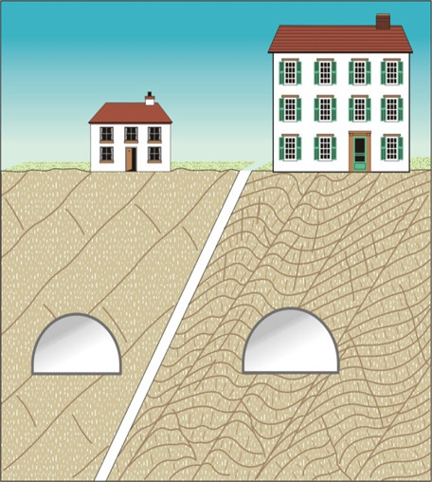
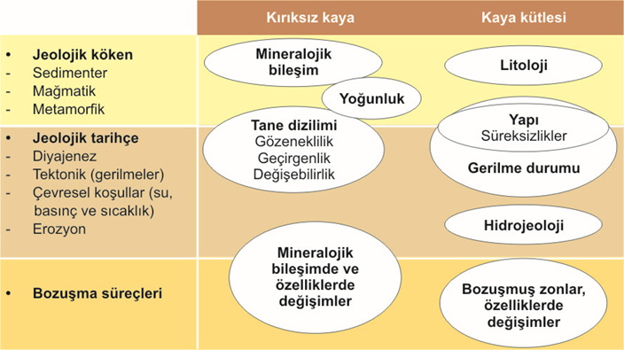
JEM355 JEOTEKNİK

Slide 3
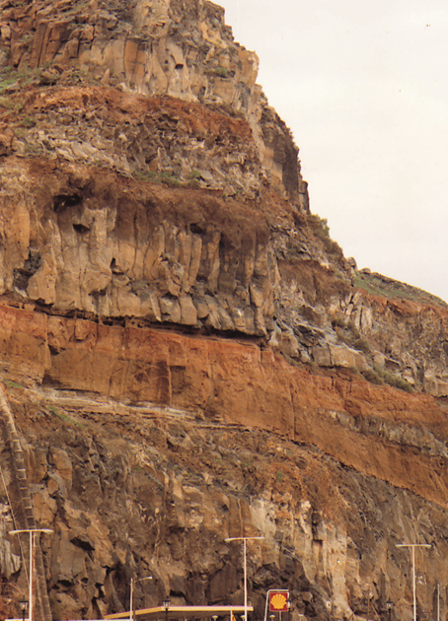
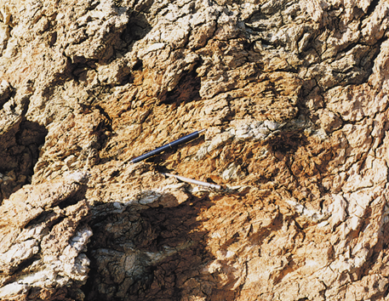
JEM355 JEOTEKNİK

Slide 4
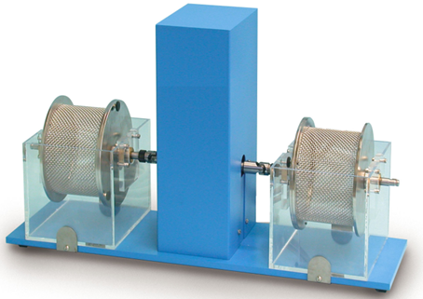
JEM355 JEOTEKNİK

Slide 5
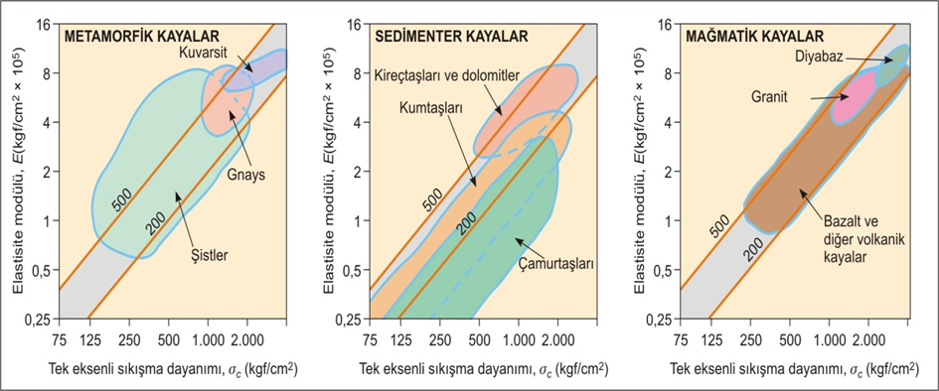
JEM355 JEOTEKNİK

Slide 6
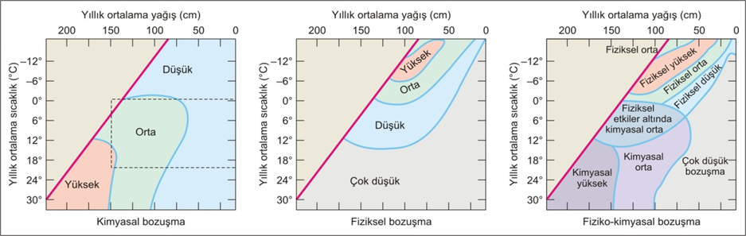
JEM355 JEOTEKNİK

